Slide 1
刚体转动及角动量守恒
第四章 刚体力学
L
I
ω
ω
rigid body mechanics

Slide 2

本章内容
本章内容
刚体的基本运动
刚体定轴转动运动学
刚体定轴转动定律
角动量与角动量守恒定律
刚体定轴转动的功能关系

Slide 3
第一节
4.1 刚体的基本运动
Basic motion of rigid body

Slide 4
刚体
4.1.1 刚 体 概 念
在外力的作用下,物体的形状和大小不发生变化
物体内任意两点间的距离都保持恒定的物体称为刚体.
刚体是一种理想化的物理模型.
刚体可看成是由许多相对位置不变的质点
组成的特殊质点系。
在实际应用中,
如果研究对象的形变可以
忽略,则可以近似看作刚体处理.

Slide 5

刚体运动的分类
4.1.2 刚体运动的分类
平 动
定轴转动
平面运动
定点运动
一般运动
任意刚体
刚体上每点
刚体的所有点
刚体上各点
平面运动
两点的连线
绕同一轴线
都平行于某
保持方向不
做圆周运动
都在以某一
与一般转动
一平面运动。
变。各点的
，且转轴空
定点为球心
的混合。
r
r
v
a
间位置及方
定轴转动是。
的球面上运
相同，可当
向保持不变
平面运动的特例
作质点处理
动。

Slide 6
第二节
4.2 刚体定轴转动的描述
Fixed axis rotation of rigid body

Slide 7
转动物理量
4.2.1 描述定轴转动的物理量
刚体
ω
刚体中
任一点
p
1、角位置
θ
rad
若规定矢径
OP
沿逆时针转动
θ
为正,
则顺时针为负.
θ
r
p
r
θ
p
X
θ
转动方程
θ
θ
θ
(
t
(
O
参考
方向
2、角位移
r
θ
转动平面
（包含 并于转轴垂直）
p
r
t
0
r
θ
d
θ
,
转轴
d
θ
r
θ
不是矢量，但 是矢量，
其方向由右手螺旋法则确定
d
θ
用矢量表示
ω
转
,
或 时
3、角速度
d
θ
1
动
d
θ
ω
ω
rad
s
Flash动画
d
t
方
它们与刚体
的转动方向
ω
也是矢量，用右旋法确定其方向
无限小角位移的矢量性
向
成右旋关系
注：刚体上各点的角速度都相等；角速度和角位移元的方向都是沿轴线方向
Notes:
刚体上各个转动平面的转动角速度都相等。矢量方向沿轴线方向。定轴转动是特殊的平面运动

Slide 8
角加速度
d
ω
d
2
θ
3、角加速度
α
rad
2
d
t
d
t
s
2
角加速度也是矢量，其方向与 的方向相同
d
ω
特别提示：
在刚体定轴转动中， 、 、 都只有沿轴向的
d
θ
ω
α
两个特定方向。在选定转轴正向后，可以用正负号代表其方向
假设刚体沿逆时针方向转动
若以竖直向上为转轴正向，则：
d
θ
0
ω
0
ω
(
t
+
Δ
t
(
Δ
ω
0
Δ
ω
0
ω
(
t
(
ω
(
t
(
ω
(
t
+
Δ
t
(
越转
Δ
ω
0
越转
Δ
ω
0
越快
α
0
越慢
α
0

Slide 9
角线量关系
4.2.2 定轴转动刚体的角量与线量的关系
d
r
d
θ
ω
s
d
θ
d
s
r
d
θ
O
d
s
v
r
ω
r
P
d
t
d
t
d
v
d
a
(
r
ω
)
r
α
t
d
t
d
t
ω
v
2
(
r
ω
)
2
a
v
a
r
ω
2
n
r
r
O
a
a
t
n
P
这也是质点作圆周运动时线量与角量的基本关系
适用于定轴转动刚体中任一个质量元。
特点：角量对于刚体上各点都相等；线量与该点到转轴的距离有关
Notes:
角量是刚体的，线量与其到转轴的距离有关

Slide 10
公式对比
直线
质点的 运动
刚体的 转动
定轴
位移
r
x
x
(
t
)
x
(
t
)
角位移
r
θ
θ
(
t
)
θ
(
t
)
2
1
2
1
d
s
角速度
d
θ
速度
v
ω
d
t
d
t
加速度
d
v
角加速度
α
d
ω
a
d
t
d
t
匀速直线运动
s
v
t
匀角速定轴转动
θ
ω
t
匀变速直线运动
匀变角速定轴转动
v
t
+
1
a
t
2
θ
ω
t
+
1
α
t
2
s
0
2
0
2
v
v
+
a
t
ω
ω
+
α
t
0
0
v
2
2
2
a
s
ω
2
ω
2
2
α
θ
v
0
0
Notes:
不需要讲解

Slide 11

例
已知
(
1
(
d
ω
d
t
例
解法
α
d
ω
α
d
t
,
飞轮半径
R
0.2 m
ω
t
d
t
提要
d
ω
α
0
0
α
2
t
2
+
2
rad
s
2
ω(t)
t
d
t
t
(
2
t
2
+
2
(
t
0
时
θ
0
ω
0
α
d
t
0
,
0
0
0
2
t
3
+
2
t
3
R
ω(t=2)
9.3
rad
s
1
O
ω
d
θ
θ
t
d
t
d
θ
ω
d
t
d
θ
ω
d
t
,
,
0
0
θ
2
2
2
3
求
ω
d
t
(
t
+
2
t
(
d
t
0
0
3
(
1
(
t
2s
时飞轮的
2
4
2
t
+
t
4.66
rad
ω
θ
12
,
(
2
(
t
1s
时轮缘的
a
t
a
n
a
,
,
Notes:
略讲

Slide 12
例
例
已知
解法
飞轮半径
R
0.2 m
提要
α
2
t
2
+
2
rad
s
2
t
0
时
θ
0
0
ω
0
(
(
t
2
,
0
2
α
2
+
2
4
rad
s
2
t
1
ω
2
t
3
+
2
t
2.66
rad
1
3
t
1
s
R
a
t
R
α
0.8
m
s
2
a
n
R
ω
2
14.2
m
s
2
O
,
a
a
2
+
a
2
1.63
m
s
2
t
n
a
n
60.4
β
arc
tan
求
a
t
(
1
(
t
2s
时飞轮的
ω
θ
,
(
2
(
t
1s
时轮缘的
a
t
a
n
a
,
,
Notes:
略讲

Slide 13
第三节
4.3 力矩 转动定律 转动惯量
law of rotating rigid body
with fixed axis

Slide 14
力矩
4.3.1 力对轴的力矩
外力
F
(大小,方向)
z
0
作用点
P
(由位置矢量
描述)
r
分力
F
对刚体转动无贡献
转轴
F
定轴转动刚体
0
分力
F
对刚体转动的贡献用
力对 Z 轴的力矩
M
描述
F
y
z
O
力矩大小
M
F
d
F
r
sin
z
ϕ
d
r
F
ϕ
ϕ
因为 在转动平面内， 对Ｚ轴
F
F
力臂
P
M
的力矩 可以用矢量式表示：
x
z
M
z
转动
平面
(
参考
平面
(
M
F
r
F
z
ϕ
方向用右手螺旋法则确定
力对转轴的力矩 的方向与转轴平行。
r
M
z
Notes:
F为转动平面内的分力

Slide 15
合力矩
合力矩的概念
定轴转动刚体所受的合力矩，
z
是指各点对转轴的各外力矩之矢量和。
转轴
+
先设定转轴Ｚ的正方向(设向上为正)
F
合力矩
M
Σ
M
2
F
z
i
z
ϕ
1
i
2
ϕ
r
r
1
Σ
r
F
转动平面
2
1
sin
ϕ
r
i
i
i
O
4
i
ϕ
r
3
3
F
ϕ
4
左图例子中的
合力矩为
4
F
3
刚 体
M
r
F
sin
r
F
sin
ϕ
z
1
1
ϕ
1
2
2
2
+
r
F
sin
ϕ
r
F
sin
ϕ
3
3
3
4
4
4
假定：各力的方向均在转动平面内
Notes:
此处力指的外力。各外力在转动平面内的分量；外力矩；合内力矩等于零

Slide 16
特点：内力矩之和为零

Slide 17
转动定律
4.3.2 刚体定轴转动定律
受外力
F
受内力
f
某质元
r
m
i
i
r
m
i
i
F
a
+
角加速度
α
i
f
=
i
角速度
i
r
m
ω
r
m
i
i
其法向
n
分量均通过转轴，
r
m
r
不产生转动力矩。
ϕ
r
m
i
i
i
i
其切向
投影式为
O
τ
n
F
ϕ
f
F
θ
i
sin
+
sin
θ
i
i
i
i
r
i
=
=
α
r
m
r
m
i
r
m
i
r
m
i
f
i
i
τ
i
r
等式两边同时乘以
i
并对所有质元及其所受力矩求和
r
r
r
α
F
ϕ
f
∑
∑
sin
+
∑
sin
θ
=
2
i
i
i
i
i
i
(
r
m
i
)
r
m
i
i
合外力矩
M
内力矩成对抵消
r
α
∑
2
得
M
(
r
m
i
)
=
r
m
i
i
和 为外力和内力在转动平面内的分量
Notes:
外力，内力都在转动平面内

Slide 18
M
(
Σ
r
r
2
)
α
r
m
m
i
i
i
与刚体的性质及质量分布有
注意：转动惯量与转轴有关，
需指明相对于哪个转轴的
关的物理量，用 表示，
称为：
转动惯量
或：
α
M
I
得：
M
I
α
刚体所获得的角加速度
α
的大小与刚体
受到的合外力矩 的大小成正比，方向
M
相同；与刚体的转动惯量 成反比。
I
注意：对于同一个转轴
Notes:
等同于牛顿第二定律

Slide 19
4.3.3 转动惯量及其计算
的意义
α
I
比较：
M
=
I
F
=
m
a
α
M
F
a
I
m
m
——质量，描述刚体平动时惯性大小的物理量
I
——转动惯量，描述刚体转动时惯性大小的物理量
I
的计算式
分立的质点组成的刚体
I
Σ
r
2
r
m
i
r
i
i
质量连续分布的刚体
到转轴的距离
I
r
2
d
m
ρ
r
2
d
V
m
V
I
的单位
k
2
ρ
刚体的质量密度分布函数
g
m
决定 大小的因数
总质量、质量分布、转轴的位置及取向
I
满足叠加原理
Notes:
到转轴的距离，不是到原点的。要说明转轴的位置和取向。转动惯量满足叠加原理

Slide 20
分立质点的算例
分立质点结构的刚体
若连接两小球（视为质点）
转轴
的细杆的质量可以忽略，
∑
则：
I
r
2
m
r
r
m
2
r
m
i
r
i
1
1
2
i
O
r
2
r
2
m
1
1
+
m
2
2
转轴
∑
m
I
r
2
1
r
m
i
r
i
i
(
l
sin
6
0
)
2
0
m
1
1
6
l
l
)
2
1
+
m
(
sin
6
0
l
2
2
O
2
2
0.75
l
2
l
)
m
2
(
m
1
+
m
2
2
1

Slide 21
质量连续分布的刚体
均匀直棒对通过中心
均匀直棒对通过棒端
且与棒垂直的转轴
I
且与棒垂直的转轴
I
m
d
m
m
d
m
O
C
r
r
d
r
d
r
L
L
2
L
2
2
m
L
2
m
I
r
d
r
d
r
I
r
2
d
r
d
r
C
m
L
O
m
L
L
2
0
m
1
3
L
2
L
r
m
1
3
L
3
L
2
r
L
3
0
1
2
1
2
m
L
m
L
1
2
3

Slide 22
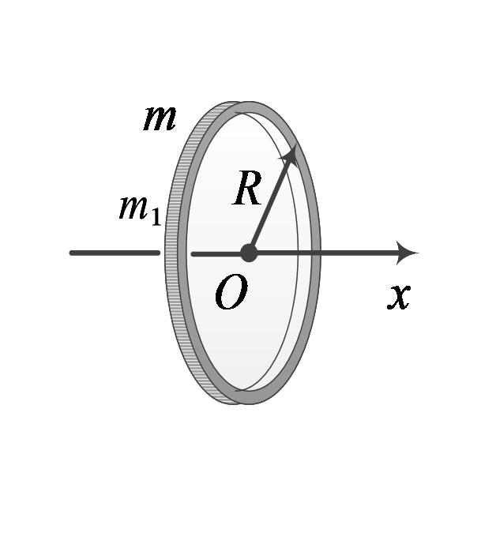
计算半径为 ，质量为 且均匀分布
例4.3
R
m
细圆环绕通过圆心且与圆环平面
相垂直的定轴的转动惯量
d
m
在环上任取一质量元
d
m
解法
它对轴的转动惯量为
提要
I
R
2
d
d
m
因环上所有质元到轴的距离都是 ，故整个
R
细环的转动惯量为
I
R
2
d
R
2
d
R
2
m
m
m

Slide 23
圆盘算例
匀质圆盘对通过质心且与盘垂直的转轴的
I
取半径为 ,宽为 的
r
d
r
m
d
r
窄带园环,
其质量为:
d
d
m
m
m
O
r
d
m
2
π
r
d
r
π
R
2
R
2
m
r
d
r
R
2
2
R
2
2
m
r
2
m
R
3
I
r
d
m
r
d
r
r
d
r
0
R
2
R
2
0
2
m
r
4
R
1
m
R
2
R
2
4
2
0

Slide 24

平行轴定理
通过刚体质心 的轴的转动惯量为
C
C
I
C
通过与该轴平行的另一轴 的转动惯量为
I
O
O
O
O
C
则
I
I
+
m
d
2
O
C
d
m
L
,
例 直棒
1
L
2
直棒
I
m
质心
C
12
当
时
I
1
L
2
d
L
2
O
m
O
C
3
正交轴定理
对于薄板状刚体
Z
x
轴、 轴在板内，且互相垂直；
Y
Z
轴通过 、 轴的交点，且垂直板面
x
Y
O
Y
则
I
I
+
I
x
z
x
y

Slide 25
匀质矩形薄板
转轴通过中心垂直板面
b
a
利用正交轴定理
匀质细圆环
R
转轴通过中心垂直环面
匀质细圆环
R
转轴沿着环的直径
利用正交轴定理

Slide 26
匀质厚圆筒
R
转轴沿中心
旋转对称轴
1
R
2
等同于匀质圆盘对通过质心
且与盘垂直的转轴的转动惯量
(说明沿转轴方向
延伸对转动惯量没有影响)
匀质圆柱体相对于其旋转
对称轴的转动惯量
m
d
r
d
d
m
m
O
r
O
R
R

Slide 27
3.13
转院同学注意事项：
C-408
东
QQ群：2019上dxwl
群号： 735485397
实名制：学号姓名
走
廊
一
楼
正
门
课件等相关文件在群文件里面
作业：每章PPT后面
请自行学习前三章的内容和作业
请提交前三章的作业。有作业成绩。
电梯到四层

Slide 28
转动定律例题一
四、转动定律应用选例
M
I
α
注意：
、 都是矢量，但在定轴转动中，只有沿轴向的两个方向。
M
α
所以实际应用时，可先选定转轴的正方向，进行代数运算
L
M
1
θ
I
1
L
2
例4.5
m
,
m
g
2
L
cos
3
m
O
,
匀质细杆可
θ
3
g
θ
α
M
I
cos
绕过端点的
2
L
轴在竖直平
d
ω
d
ω
d
θ
d
ω
利用
α
ω
面内转动。
d
t
d
θ
d
t
d
θ
m
g
现从水平位
置静止释放
ω
3
g
θ
d
θ
转轴指向内为正
ω
d
ω
cos
0
0
2
L
求：
θ
π
2
时，
g
,
3
g
3
？
ω
sin
θ
ω
L
L

Slide 29
转动定律例题二
例4.6
已知
解法
提要
转动
( T₂ – T₁ ) R = Iα
I = m R ²
2
α
平动
m₂ g – T₂ = m₂a
T₁ – m₁ g = m₁a
R
T₂
T₁
m
线量和角量关系
a = Rα
T₂
T₁
T₂
T₁
联立解得
求
a
a
m₂
m₁
a
=
g
g
1
m₁+ m₂+
a
G₁
m
G₂
2
m
T₁ = m₁ ( g + a )
m₁ g
m
1
2
T₂ = m₂ ( g – a )
m₂ g
设
轮轴无摩擦
轻绳不伸长
轮绳不打滑
如果考虑有转动摩擦力矩 M_{r} ,则 转动式为
( T₂ – T₁ ) R – M_{r}= Iα
再联立求解。
（以后各例同）
Notes:
1.X轴转了180度；T2=T2’

Slide 30
力矩的功算例
例4.7
求
经过多长时间圆盘停止转动？
已知
转轴
解法
提要
初始角速度为
ω
平放一圆盘
0
O
R
环带受摩擦力
d
f
μ
d
g
δ
m
r
μ
m
粗 糙 水 平 面
μ
μ
方向沿切线方向
环带受摩擦力矩
m
R
2
μ
m
g
2
d
O
d
M
r
r
d
f
r
r
r
R
2
d
m
r
d
r
总摩擦力矩 是
M
r
各微环带摩擦元力矩 的积分
环带面积
d
s
2
r
d
d
M
r
π
r
m
摩擦力矩方向与转轴方向相反
环带质量
d
m
(
)
d
s
δ
π
R
2
δ
Notes:
Alpha 是负值，表示角减速度

Slide 31
总摩擦力矩
M
r
d
M
r
由
d
ω
1
R
2
d
ω
M
I
α
I
m
r
d
t
2
d
t
4
t
O
μ
g
d
t
R
d
ω
3
O
ω
0
3
R
ω
t
0
4
μ
g
Notes:
Alpha 是负值，表示角减速度

Slide 32
第四节
4.4 刚体的角动量 角动量定理
角动量守恒定律

Slide 33
质点的角动量
回顾：质点(系)的角动量、角动量定理、角动量守恒定律
质点对某参考点 的角动量
O
惯性系中
的给定点
O
L
r
m
v
r
v
质点系的角动量
r
sin
θ
θ
m
L
Σ
L
Σ
r
m
i
v
i
i
i
L
角动量定理
v
Σ
d
L
θ
M
r
F
i
i
d
t
r
d
d
M
t
L
角动量守恒定律
若
M
0
则
L
恒矢量
Notes:
对于质点系而言，M为合外力矩

Slide 34
刚体的角动量
4.4.1 刚体定轴转动的角动量
定轴转动刚体的角动量是所有质点对转轴的角动量的矢量和
任一质元 对转轴的角动量
r
m
i
ω
v
i
r
i
ω
L
r
m
v
i
r
r
m
r
2
ω
i
i
i
i
i
O
r
所有质元（整个刚体）对转轴的角动量
i
v
L
Σ
L
(
Σ
r
m
r
2
)
ω
I
ω
i
i
i
i
r
m
i
定轴转动刚体的角动量
角动量
大 小
方 向
所有质元都在垂直于转轴的
L
与 方向相同
ω
L
I
ω
平面内以轴为圆心作圆周运动
或 与 沿轴方向相同
L
ω

Slide 35
角动量定理
4.4.2 刚体定轴转动的角动量定理
1、刚体定轴转动的
角动量定理
d
ω
d
(
I
ω
)
d
L
由转动定律
M
I
α
I
d
t
d
t
d
t
d
L
合外力矩
M
角动量的时间变化率
d
t
和质点系
的公式相同
M
d
t
d
L
（微分形式）
t
L
（积分形式）
M
d
t
d
L
L
L
I
ω
I
ω
t
L
0
0
0
0
0
合外力矩的冲量矩
角动量的增量
Notes:
注意：初态的转动惯量为I0

Slide 36
例
例1
已知
解法
受力和力矩的分析
l
A
B
杆
:
力矩平衡
b
F
F
提要
R
N
l
F
l
N
b
0
R
即
N
F
l
b
A
B
b
f
D
摩擦力
f
支座反力
R
R
N
,
f
A
B
均通过转轴,对合力矩无贡献.
o
r
飞轮
R
0
:
重力
m
g
支座反力
R
o
r
ω
m
0
0
刹车块正压力
N
均通过转轴,无力矩.
ω
0
刹车过程应用角动量定理
m
g
飞轮转动惯量
t
忽略刹车杆的质量
M
d
t
L
L
0
0
0
刹车块与轮缘摩擦系数
μ
其中
M
f
r
μ
N
r
μ
F
l
0
r
b
ω
n
转
分
2
π
n
rad
1
0
60
s
初角动量
L
I
ω
末角动量(停转)
L
0
0
0
0
,
时刹车,
在
t
秒内停转
t
F
l
代入得
μ
r
d
t
I
0
ω
求
0
b
0
I
0
ω
b
π
r
n
m
b
制动力
F
F
0
μ
l
r
t
30
μ
l
t
Notes:
转轴方向垂直平面向外，摩擦力矩垂直平面向里（沈新版课件无此例题）

Slide 37
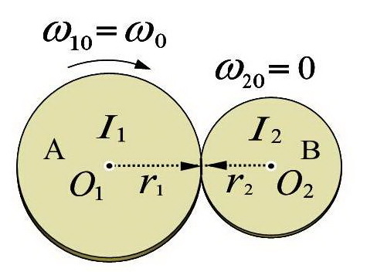
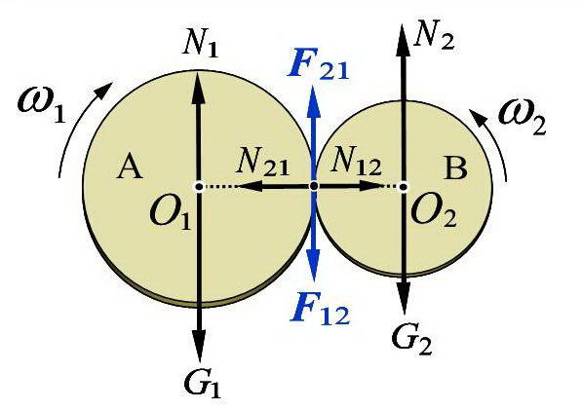
例4-10
A
B
轮盘
初角速度
ω
ω
ω
0
摩擦传动后
、
1
0
0
,
2
0
,
两轮缘
线速度
相等。
、 、 、 为已知值
I
I
r
r
1
2
1
2
求
（1）
稳定后两者的
末角速度
对
t
0
初态
（2）
此过程
A
B
的冲量矩。
轴对盘支持力
N
N
2
解法
1
、
盘所受重力
G
G
2
无力矩
1
、
提要
盘间正压力
N
1
2
N
2
1
、
轮盘间相互摩擦力
时刻
t
末态
F
1
2
F
2
1
对转轴产生力矩
、
（1）
应用角动量定理
对
A
t
I
(
(
:
r
F
d
t
ω
ω
0
1
0
1
2
1
1
1
对
B
t
I
0
2
:
r
F
d
t
ω
0
2
1
2
2
2
A:力矩方向与角速度方向相反：B:两者方向相同

Slide 38
注：
此时不能把A，B轮盘作为
一个共轴系统来处理，因为
他们做定轴转动的转轴不同。
末态两轮缘
等线速
v
v
1
2
即
ω
r
ω
2
r
3
1
1
2
相互摩擦力大小相等
F
F
2
1
1
2
(
1
r
(
+
(
2
r
(
2
1
等式左边为零，等式右边为
r
I
(
ω
ω
(
+
r
I
ω
0
4
2
1
1
0
1
2
2
3
4
联立解得
I
r
2
ω
I
r
r
ω
ω
1
2
0
ω
1
1
2
0
1
I
r
2
+
I
r
2
2
I
r
2
+
I
r
2
1
2
2
1
,
1
2
2
1

Slide 39
（2）
应用冲量矩定义式
在摩擦传动达到稳定的过程中，
B
受到的
冲量矩即为
2
式
t
r
F
d
t
I
ω
0
2
0
2
1
2
2
2
I
r
r
ω
将已求的
ω
1
1
2
0
2
I
r
2
+
I
r
2
1
2
2
1
代入
2
式得
B
受到的
冲量矩
t
I
I
r
r
ω
r
F
d
t
2
1
1
2
0
0
2
1
2
I
r
2
+
I
r
2
1
2
2
1
类似地可求出A受到的冲量矩

Slide 40
刚体系统的角动量定理
2.（刚体+质点）系的
角动量定理
共轴
若一个系统包含多个 刚体或平动物体
系统的总合外力矩
∑
M
d
∑
系统总角动量的变化率
i
L
i
d
t
系统的总冲量矩
t
2
(
L
L
)
系统总角动量的增量
M
d
t
∑
i
2
i
1
t
1
例
求 的速度为 时，滑轮的角加速度
α
ω
解法
提要
取系统：
m
m
1
轻绳
O
R
m
合外力矩
∑
M
i
m
1
g
R
对 的角动量
L
I
ω
1
2
m
O
m
2
m
R
ω
v
m
同向
1
对 的角动量
L
v
R
R
2
ω
m
1
O
m
1
m
1
m₁
m
1
g
d
由
∑
M
i
∑
L
i
R
d
t
Notes:
。此时摩擦力矩为内力矩，相互抵消。

Slide 41
刚体系统的角动量定理
续
求 的速度为 时，滑轮的角加速度
α
g
d
1
2
)
ω
得
m
1
R
(
m
R
2
ω
+
m₁
R
ω
d
t
2
O
1
d
ω
R
(
m
1
+
m
)
R
2
2
d
t
m
d
2
m
1
g
v
又
ω
解得
α
m
1
d
t
α
(
2
+
)
R
m
1
m
m
1
g
R

Slide 42
刚体的角动量守恒定律
4.4.3 “刚体+质点”共轴系统的角动量守恒定律
由
系统的角动量定理
d
L
M
t
d
若
共轴系统所受的合外力矩
M
0
则
d
L
即
L
Σ
L
常矢量
0
i
d
t
——系统的角动量守恒定律
特别说明：
系统的角动量守恒定律
不仅适用于“刚体+
质点”共轴系统，对
单个质点、
单个刚体、
形状可变的
非刚体
都适用。
此外，上述角动量定理和角动量
守恒也适用于刚体的定点转动。角动量守恒定律、
动量守恒定律、能量守恒定律是自然界的三大守恒定律。

Slide 43
回转仪
回转仪定向原理
回转体质量呈轴对称分布；
回转体
I
（转动惯量 ）
轴摩擦及空气阻力很小。
Z
I
ω
受合外力矩为零
L
Z
Z
Z
角动量守恒
ω
L
I
ω
常矢量
Z
Z
其中转动惯量
I
为常量
Z
若将回转体转轴指向某方向Z
基 座
使其以角速度 高速旋转
万向支架
ω
则转轴将保持该方向不变
而不会受基座改向的影响

Slide 44
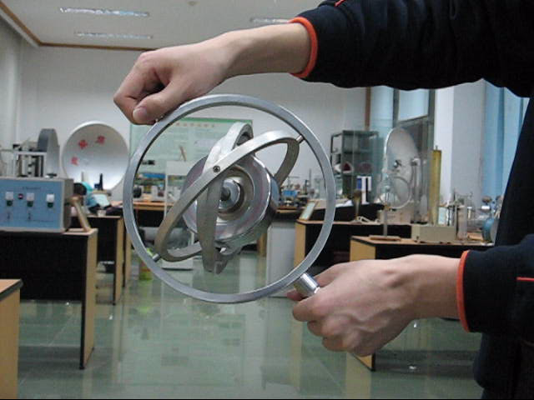

Slide 45
角动量守恒的另一类现象
角动量守恒的另一类现象
乘积 保持不变
变小则 变大、 变大则 变小
I
ω
I
ω
I
ω
张臂
收臂
I
大
小
I
ω
小
大
ω
用外力矩启动转盘后撤除外力矩

Slide 46
花样滑冰中常见的例子
角动量守恒的另一类现象
乘积
保持不变
变小则
变大，
变大则
变小
I
ω
I
ω
I
ω
花 样 滑 冰
先使自己转动起来
收臂
张臂
收臂
张臂
收臂
大
小
I
小
I
I
大
I
小
I
大
小
小
ω
大
ω
ω
ω
大
ω
用外力矩启动转盘后撤除外力矩

Slide 47
共轴系统的角动量守恒
共轴系统
若
M
0
则
Σ
I
恒矢量
Σ
外
Σ
L
i
i
ω
i
初态
全静
轮、转台与人系统
末态
Σ
L
末
i
I
轮
轮
I
ω
轮
轮
ω
I
人台
+
人台
ω
人沿某一转向拨动轮子
Σ
L
初
Σ
L
初
0
i
i
0
得
I
人台
人台
ω
I
轮
轮
人台
ω
ω
导致人台反向转动
I
人台

Slide 48
守恒例题一
例
已知
A、B两轮共轴
求
两轮啮合后
A以ωΑ作惯性转动
一起作惯性转动的角速度
ωΑΒ
I
A
I
B
ω
静
ω
A
A
B
以A、B为系统，忽略轴摩擦，脱离驱动力矩后，系统受合外力矩为零，角动量守恒。
解法
初态角动量
I
I
)
ω
末态角动量
I
A
ω
+
0
(
A
+
B
A
B
提要
A
得
I
I
I
)
ω
A
B
A
ω
A
(
A
+
B

Slide 49
第五节
4.5 刚体定轴转动的功能关系
principle work-energy of fixed-axis rotation of rigid body

Slide 50
力矩的功
4.5.1 力矩的功和功率
力 的元功
d
A
F
F
d
r
F
r
π
ϕ
d
r
τ
d
cos
(
)
d
θ
2
O
F
sin
ϕ
d
r
d
r
r
P
ϕ
F
F
r
sin
ϕ
d
θ
M
d
θ
力矩的元功
d
A
M
d
θ
力对转动刚体所作功可以用力矩的功来代替
刚体由 转到
θ
θ
θ
1
2
A
d
A
2
M
d
θ
M
作的总功为
θ
1
力矩作功的瞬时功率
d
A
M
d
θ
P
M
ω
d
t
d
t
Notes:
新的公式

Slide 51
转动动能
4.5.2 定轴转动刚体的转动动能
z
刚体中任一质元
r
m
i
的速率
v
i
r
ω
i
ω
该质元的动能
E
1
r
m
v
2
1
r
m
r
2
ω
2
k
i
2
i
i
2
i
i
对所有质元的动能求和
E
k
∑
E
1
(
r
2
)
ω
2
r
k
i
2
∑
r
m
i
i
i
O
r
m
i
转动惯量
I
z
v
i
转动动能
得
刚体
公式
E
1
2
I
ω
k
2
z
注：不需要重复计算平动动能
Notes:
本质是动能

Slide 52
刚体的动能定理
4.5.3 刚体转动的动能定理
回忆质点的动能定理
A
1
v
2
1
m
v
2
3.18
2
m
0
2
刚体转动的动能定理
？
由 力矩的元功
d
ω
d
A
M
d
θ
d
A
I
α
d
θ
I
d
θ
d
t
d
θ
d
转动定律
I
d
ω
I
ω
ω
M
I
α
d
t
则
A
θ
ω
d
1
2
1
2
d
A
M
d
θ
I
ω
ω
I
ω
I
ω
θ
ω
2
2
0
0
0
合外力矩的功
转动动能的增量
称为
刚体转动的动能定理
Notes:
新的公式

Slide 53
动能定理例题三
例
已知
解法一：
细杆从水平位置静止释放
从水平摆至垂直，重力矩作正功
π
L
d
A
2
m
g
cos
θ
θ
1
L
3
L
0
4
4
4
1
L
0
m
g
ω
0
4
O
由
A
1
I
ω
2
1
I
ω
2
θ
2
2
0
得
ω
A
I
2
由平行轴定理
m
g
I
I
+
m
d
2
c
1
L
2
1
L
2
m
+
m
（ ）
12
4
ω
7
L
2
48
m
求
摆至垂直位置时杆的
代入得
2
4
g
ω
ω
7
L
注：也可以使用机械能守恒求解，重力矩做功用重力势能变化来代替。

Slide 54
解法二：体系的机械能守恒，故
由解法一知转动惯量为
代入上式得
解得

Slide 55
含平动的转动问题
质 点 平 动
4.5.4 含 的功能原理
刚体定轴转动
A
力
A
力
r
E
外
+
非保守内
力矩
机械
力矩
动
E
势
(
E
动
E
势
(
E
+
)
+
)
0
0
)
(
E
E
转动
)
(
E
平动
E
转动
平动
+
+
0
0
系统的机械能守恒定律
若在一个过程中
力
A
力
A
外
0
以及
非保守内
力矩
0
力矩
则
E
恒量
或者
A
力
A
力
0
外
+
非保守内
力矩
力矩

Slide 56
例
例1
已知
解法
方法一:
对滑轮和重物分别运用刚体和质点的动能定理求解
滑轮
(
θ
(
1
2
N
轮轴无摩擦
轻绳不伸长
T
r
0
I
ω
0
ω
提要
2
轮绳不打滑
由静止释放
重物
m
g
H
T
H
1
v
2
0
O
r
1
2
m
1
滑轮
I
1
2
T
2
m
r
因
T
T
H
r
θ
v
r
ω
I
1
2
m
g
,
,
,
2
m
r
T
联立解得
v
(
m
1
(
2
g
H
2
g
H
O
m
+
1
m
v
r
1
2
m
方法二:
取滑轮,轻绳,重物,地球为系统
m
g
用系统的机械能守恒定律求解
1
v
0
0
m
1
A
力
+
A
力
E
ω
外
力矩
非保守内
力矩
r
机械能
H
O
r
v
0
系统机械能守恒
0
以 的初始位置为重力势能的零势点
m
1
v
0
0
m
m
g
1
m
v
2
+
1
I
2
H
0
1
1
2
1
2
ω
m
1
g
求
1
2
H
下行
H
时
因
ω
v
r
I
m
r
代入可得
,
2
v
m
1
的
v
(
m
(
v
1
2
g
H
2
g
H
m
1
+
1
m
2
注：可以使用机械能守恒的问题就选择使用机械能守恒

Slide 57
例
例4.12
已知
解法
提要
以弹、棒为系统
子弹击入木棒瞬间，系统在
击入阶段
O
铅直位置，受合外力矩为零，角动量守恒。
上摆最大转角
该瞬间之始
该瞬间之末
m
v
l
+
0
m
v
l
+
I
ω
m
2
1
0
1
木棒
弹
棒
弹
棒
l
3
0
上摆阶段
弹嵌定于棒内与棒一起上摆，
用系统动能定理，其中非保守内力的功为零，
m
外力（重力）的功
上摆末动能
上摆初动能
1
子弹
v
弹嵌于棒
A
外
(
1
2
+
1
I
ω
2
)
0
0
2
m
1
v
2
其中
l
I
1
m
l
2
求
v
ω
3
2
v
,
0
m
g
l
(
1
cos
3
0
(
+
1
m
g
l
(
1
cos
3
0
(
1
2
2
联立解得
v
1
g
0
l
(
2
3
)
(
m
2
+
2
m
1
)
(
m
2
+
3
m
1
)
m
1
6
注：也可以使用机械能守恒求解。重力做功用重力势能表示
Notes:
上摆阶段可使用机械能守恒

Slide 58
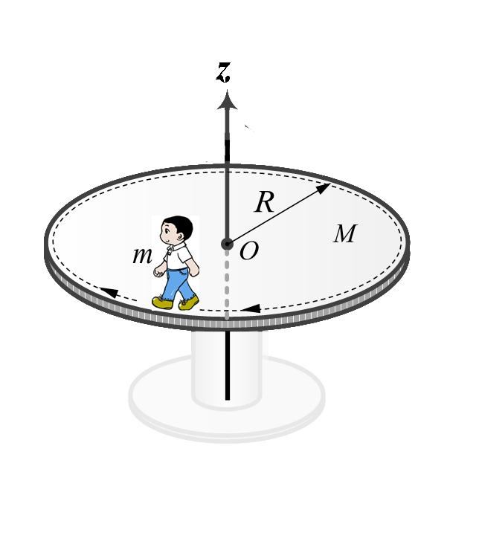
例4.13
匀质转台半径
R
质量
M
垂心定轴
z
,
,
,
边缘处人质量
m
,
系统初态全静止。
求
人对台走一圈时，人、台对地
各转过的角位移大小
θ
θ
人-地
、
台-地
选人和台为系统。可满足受合外力矩
解法
为零的条件，
系统角动量守恒。
提要
对惯性系（对地）列守恒式：
对 的转动惯量
z
L
I
ω
+
I
ω
0
人
人
地
台
台
地
人（质点）
I
R
2
代入相应的转动惯量得
人
m
台（匀质圆盘）
R
2
1
M
R
2
0
1
M
R
2
m
ω
人
地
+
ω
台
地
I
台
2
2

Slide 59
M
ω
得
ω
人
地
台
地
1
2
m
又
ω
人
地
ω
人
台
+
ω
台
地
2
M
ω
{
ω
人
地
人
台
可得
M
+
2
m
ω
2m
ω
台
地
人
台
M
+
2
m
θ
人
地
2
π
M
{
d
θ
d
θ
d
θ
人
地
M
+
2
m
人
台
由
ω
知
0
0
d
t
θ
2
2m
台
地
d
θ
π
d
θ
台
地
M
+
2
人
台
0
0
m
2
π
M
4
π
m
θ
θ
人-地
M
+
2
m
台-地
M
+
2
m

Slide 60



人 对台 走一圈 ,
根据本题结论
人、台 对地 转过的角位移分别为
2
π
M
4
π
m
θ
θ
人-地
M
+
2
m
台-地
M
+
2
m
,
假设台质量是人质量的 4 倍
z
即
M
4
m
θ
可算得（如动画所示）
人-地
4
台-地
y
θ
θ
人-地
π
3
x
2
地面坐标
θ
π
台-地
3
注：此题也可以直接使用条件 来求解

Slide 61
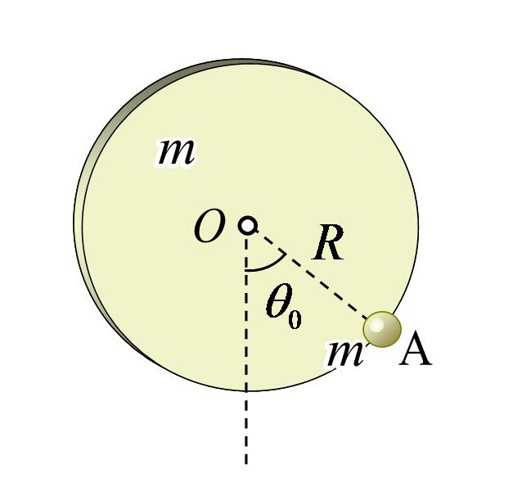
匀质圆盘半径
R
质量
可
m
,
例4。9
,
绕水平垂心轴转动，盘边缘
镶有等质量小球
A
，开始时
静止，
且 O-A 偏离垂线
求
释放后盘的角速度
ω
(
θ
(
解法
A
对盘心的力矩大小
R
sin
θ
注：以红色垂线
为参考线，逆时
针的角度为正
提要
M
m
g
盘转过角位移
d
θ
时，重力矩做的元功为
d
A
M
d
θ
R
sin
θ
d
θ
m
g
从
θ
转到任意
θ
时，重力矩做的功为
0
A
θ
d
d
A
m
g
R
sin
θ
θ
m
g
R
(
cos
θ
cos
θ
(
θ
0
0
即该过程重力做正功

Slide 62
系统的转动惯量为
I
I
+
I
1
R
2
R
2
3
R
2
圆盘
小球
m
+
m
m
2
2
由转动系统的功能原理
A
R
(
(
1
I
2
1
I
2
1
I
2
m
g
cos
θ
cos
θ
ω
ω
ω
0
2
2
0
2
注：也可以使用机械能守恒求解。重力做功用重力势能表示
解得
(
θ
(
4
g
ω
±
(
cos
θ
cos
θ
(
3
R
0
注：正负号表示转动的方向，>0表示逆时针转动
系统在
θ
0
附近来回摆动

Slide 63
第四章作业：
19（定轴转动运动学）
13、14、16（转动定律）
20、21（功能）
23、26、27、28（“刚体+质点”系的角动量定理、角动量守恒）
学习指导书：例题4.3、测试题4.15

Slide 64
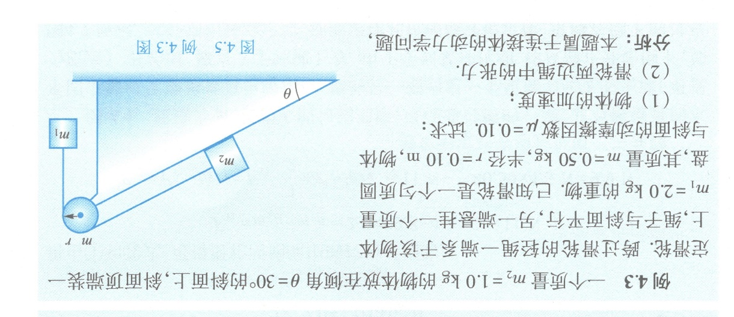

Slide 65
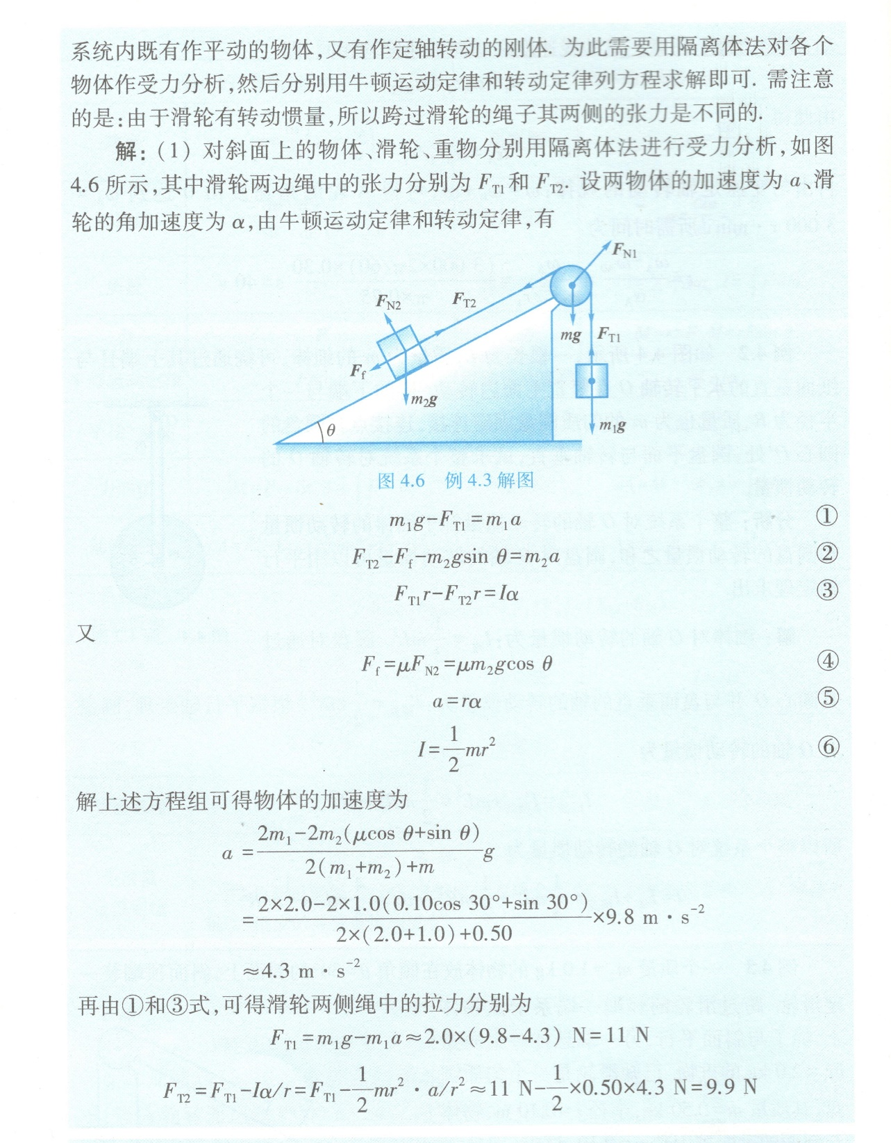

Slide 66
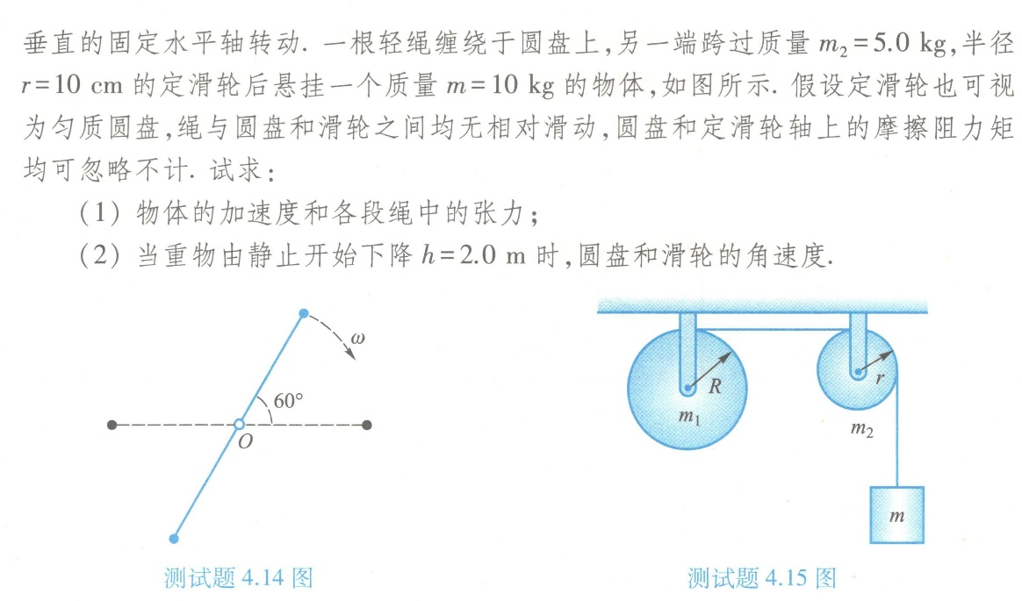

Slide 67

完
本章结束

